Slide 1
Tuần
13
Tính giá trị của biểu thức số

Slide 2


Slide 3

TRÒ CHƠI TRUYỀN ĐIỆN
Luật chơi: Học sinh theo thứ tự trả lời các phép tính mà giáo viên đưa ra.

Slide 4
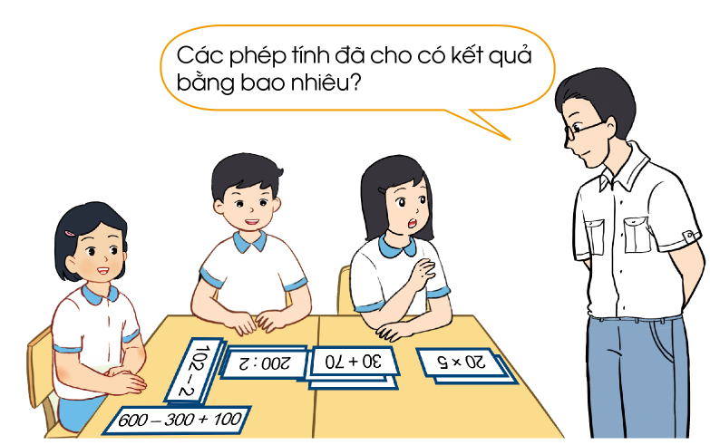

Slide 5
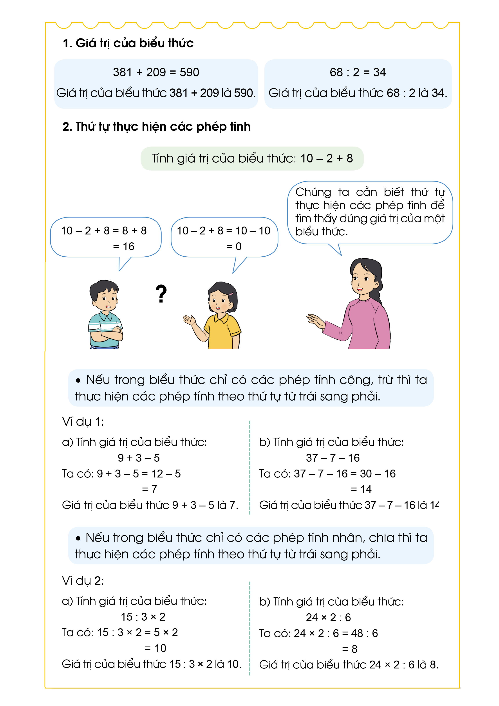
68 : 2
381 + 209
= 590
= 34
Giá trị của biểu thức 381 + 209 là 590
Giá trị của biểu thức 68 : 2 là 34

Slide 6
Giá trị của biểu thức 9 + 3 - 5 là 7
Giá trị của biểu thức 37 - 7 - 16 là 14

Slide 8


Slide 9
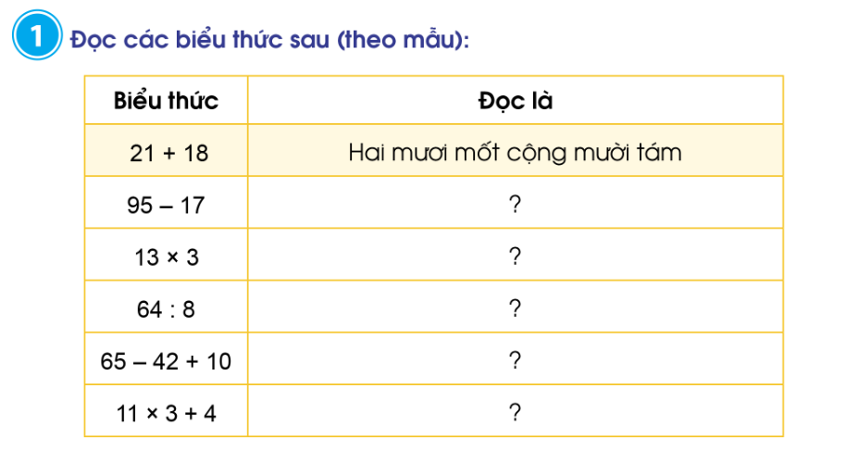
Tính giá trị của mỗi biểu thức sau:
= 675
= 930
a) 261 + 414 | d) 310 x 3
b) 595 – 17 | e) 265 – 82 + 10
c) 286 : 2 | g) 21 x 4 : 2
= 578
= 183 + 10
= 193
= 143
= 84 : 2
= 42

Slide 10






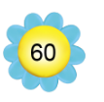
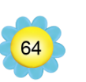
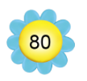
Chọn giá trị đúng với mỗi biểu thức sau:

Slide 11



Chọn dấu (+,-) thích hợp:
3 1 = 4 b) 6 4 5 = 5
c) 12 2 1 = 9

Slide 12


Slide 13
